Slide 1
学术会议汇报
“2012年护理管理学术研讨会”

Slide 2
会议概况
时 间：2012.8.11-13
地 点：云南昆明
主办单位：《护理管理杂志》编辑部
会议主题：等级医院评审

Slide 3
会议内容
专题讲座
  等级医院评审标准及评价方法学习实践体会
  吴欣娟 北京协和医院护理部主任、协和护理学院副职院长，2011年南丁格尔奖章获得者
  评审主题：质量、安全、服务、管理、绩效

Slide 4
贯穿“三个转变、三个提高”
从规模扩张型转变为质量效益型
从粗放管理转变为科学、信息化管理
从注重硬件建设转变为软件建设
加强服务体系整体绩效—提高工作效率
加强质量管理体系建设—提高管理水平
调动医务人员积极性—提高医务人员待遇

Slide 5
护理组重点检查章节
第三章 患者安全
五、特殊药物的管理，提高用药安全
七、防范与减少患者跌倒、坠床等意外事件发生
八、防范与减少患者压疮发生
九、妥善处理医疗安全（不良）事件
第五章 护理管理与质量持续改进—全部内容

Slide 6
  护理文化建设与团队执行力
  凌云霞 成才军区昆明总医院护理部主任
文化建设，增强团队精神和凝聚力
创新文化，打造积极向上的氛围
品牌文化，打造护理服务品牌
管理文化，营造真诚和谐的工作氛围
制度文化，公开、透明
多重激励，竞争、效益和精神
责任授权，发挥护士个体优势
沟通文化，营造和谐的就医环境
安全文化，建立有力的安全屏障

Slide 7
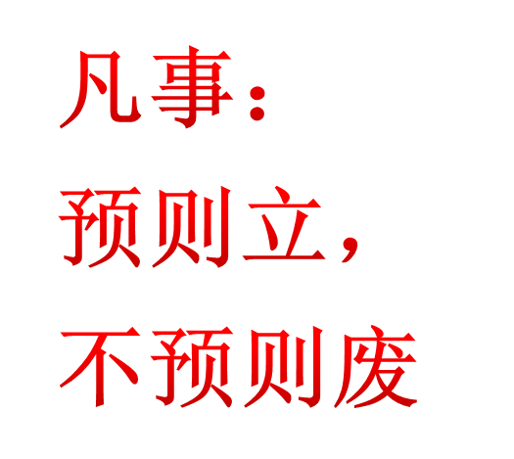
  护理目标管理管理艺术节与实践
  解晨 山东省立医院护理部主任
迅速找到目标——愿望才能达成
取乎其上，得乎其中
取乎其中，得乎其下
取乎其下，则……

Slide 8

您对目标的期望强度……
怎样在99°C 的工作热情上+1°C = 让它沸腾；
1、目标期望强度为 0=真的不想作或是找借口
2、目标期望强度为20%-30%=空想，做白日梦 光说不做
3、目标期望强度为50%=有最好，没有也罢
4、目标期望强度为70%-80%=有真正的目标，决心不够
5、目标期望强度为99%=潜意识中存在一丝放弃的念头
6、目标期望强度100%=不惜一切代价，不达目的誓不休
“与我们应有的表现相比，我们实在是只发挥了一半的潜能。”
——心理学家.詹姆士

Slide 9

目标管理成功案例：海尔0EC管理
"OEC"管理法--英文Overall Every Control and Clear的缩写,即全面质量管理法
O--Overall 全方位
E Every 每人
Everyday 每天
Everything 每件事
C Control 控制
Clear 清理
“OEC”管理法也可表示为：日事日毕 日清日高 ，即：每天的工作每天完成，每天工作要清理并要每天有所提高。

Slide 10
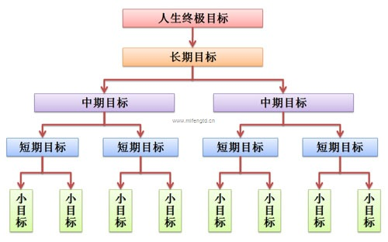
目标“金字塔”结构

Slide 11

先养成习惯，然后习惯造就我们
播种思想，收获行动；
播种行动，收获习惯；
播种习惯，收获品格；
播种品格，收获命运。
——山姆•史迈尔
自 我 激 励
每天说激励的话
每天期待最好的结果
心态变，态度变，
态度变，行为变，
行为变，习惯变，
习惯变，人格变，
人格变，人生变。
——安冈正笃 行为演变过程

Slide 12
  临床护理研究设计和选题
  唐萍芬 昆明医学院护理学院教授
  护理管理论文投稿指导
  戴世英 护理管理杂志编辑部 编辑
  等级医院评审中护理标准解读
  王吉善 北大人民医院原副院长 中国医院协会评价评估主任

Slide 13
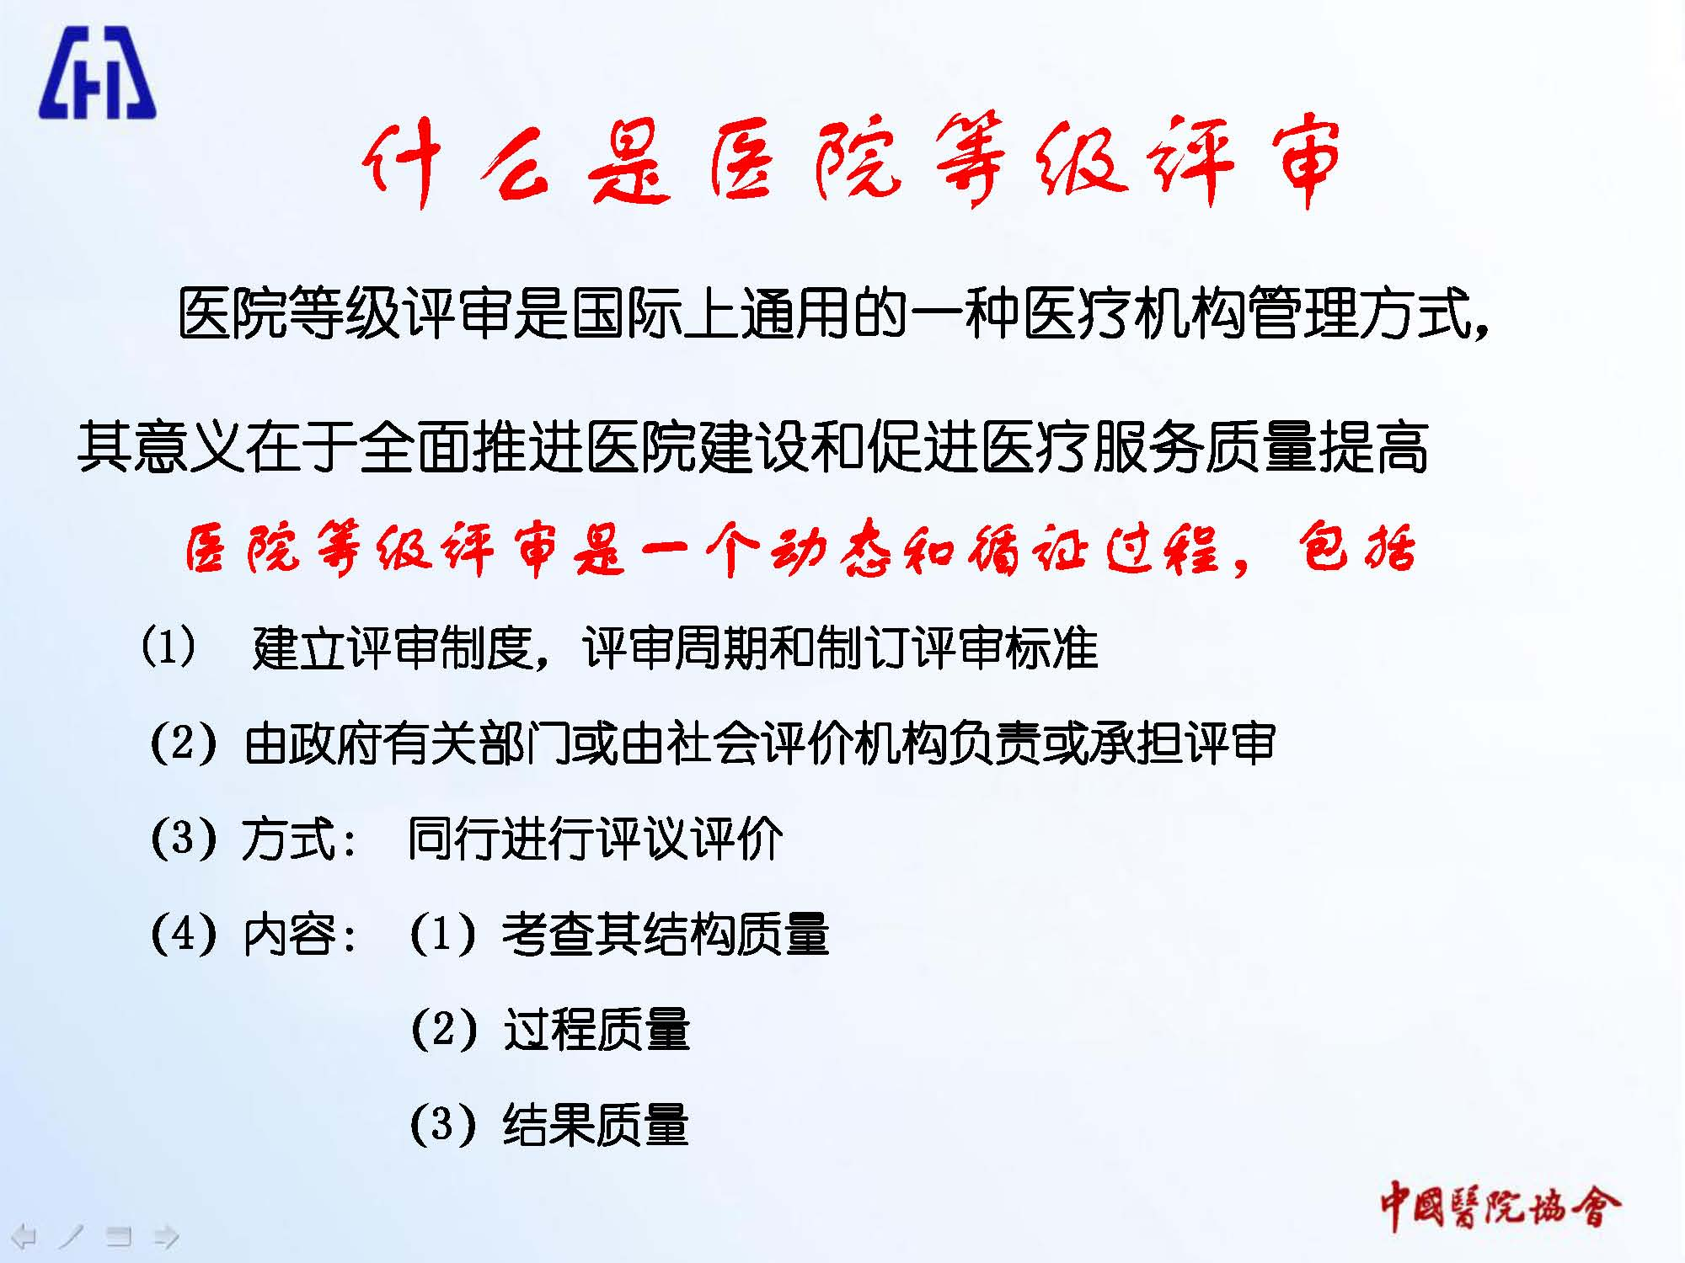

Slide 14
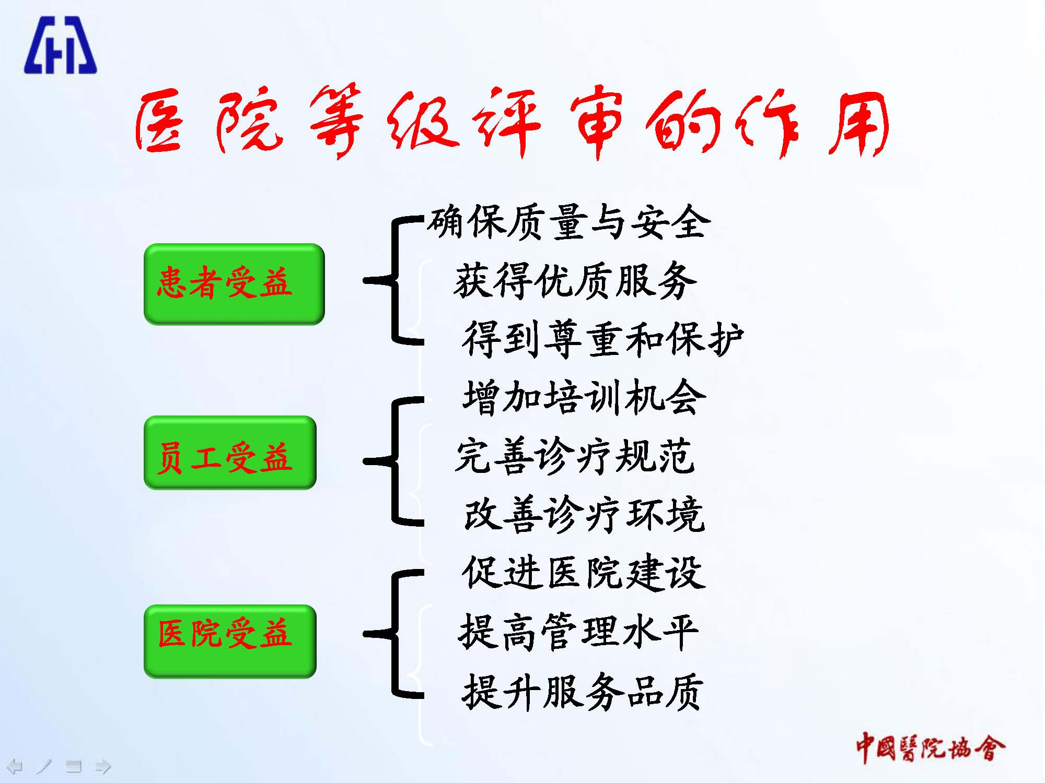

Slide 15
专题交流
5个
护理本科学生教育管理模式创新的实践与体会
《护理管理杂志》2012年第6期

Slide 16
护理本科生教育管理模式研究
构建教育管理新模式
“五加强五提升”
Notes:
尝试从价值观教育与心理健康教育层次入手，构建了突出专业价值观与心理教育相融合的“五加强五提升”教育管理新模式
将该模式贯彻于本科生培养全过程
下面将我们的实践与体会汇报如下：

Slide 17
加强专业精神感召，提升专业理性认同
加强教育策略优化，提升专业核心能力
加强心理教育训练，提升职业抗压能力
加强心理预警干预，提升危机防御能力
加强护理学术影响，提升职业发展愿景
Notes:
引导护生专业情感认同、专业情感亲和，合理定位，明确专业和实现自我需要的关系，适应专业角色

Slide 18
Thank you
for your attention!

